Slide 1
Plánování v praxi
A co tomu říkají počítačové hry?
Martin Černý
cerny.m@gmail.com

Slide 2

přednáška byla podpořena v rámci projektu OPPA CZ.2.17/3.1.00/33274 financovaného Evropským sociálním fondem a rozpočtem hlavního města Prahy.
Praha & EU: investujeme do Vaší budoucnosti!

Slide 3
O co půjde
Plánování v reálném světě
  Proč to není tak jednoduché
GOAP ve hře F.E.A.R.
  Jediný dobře popsaný příklad užití plánování v komerční hře
Porovnání plánovačů a reaktivních technik
  Nějaké praktické výsledky z mé diplomky
Používáme plánovače
  Co jsem se naučil, když jsem chtěl plánovače použít v praxi
Alternativní přístupy k plánování (bude-li čas)
  HTN plánování, plánování jako MDP, project Europa

Slide 4
Klasické plánování
Tzv. STRIPS planning
Definuji atomické akce:
  Move(Start, Target):
    Precond: At(Start), Reachable(Start, Target)
    Effects: ¬ At(Start), At(Target)
  OpenDoor(From, To):
    Precond: At(From), Door(From, To)
    Effects: Reachable(From, To)
Definuji počátační a cílový stav
  Start: At(MyBase), Goal: At(EnemyBase)
Hledám posloupnost akcí, která mě dovede z počátečního do cílového stavu
PSPACE-complete

Slide 5
Plánování v reálném světě
V čem je problém?
Problémů není vůbec málo:
  Spojité světy
  Dynamičnost
  Nedeterminismus
    Action failure v.s. plný nedeterminismus
  Neznámé efekty akcí
    V rámci plánování se vlastně neřeší
  Částečná pozorovatelnost (Observability)
    Nejen nerealistická, ale i nepraktická!
  Čas
    Částečně lze modelovat pomocí cen akcí

Slide 6
Plánování v reálném světě
Jak na to?
Pštrosí strategie
  Abstrakce + reaktivní podvrstva
  Kontrola plánu
    Jeden krok / celý plán
  Přeskakování hotových kroků
  Kdy přeplánovat???

Slide 7
Plánování v reálném světě
Jak na to?
Kontingenční metody
  Exploze stavového prostoru
  Ne vždy řešitelné a žádoucí
Plánování s nejistotou
  Rozšíření POP / Markov Decision Processes
  Moc to nefunguje – viz IPC 2011
    Všechny plány do 40 akcí
    24 hodin na řešení 8 problémů po 10ti instancích (6min / problém)
    Počty soutěžících 5-6-0-0 (v ne-boolean variantách nikdo nesoutěžil)
Commitment
  Není vždy vhodné plánovat vše do detailů

Slide 8
Plánování v reálném světě
V čem je ještě problém?
  Cíle
  Rychlost plánování
  Rozhodování o plánování

Slide 9
Plánování v reálném světě
Cíle
Měkké cíle
Více (konfliktních) cílů s různou prioritou
  Lze částečně řešit oddělením výběru cílů od plánování
Podmínky nejen v cílovém stavu
  Např. zdraví neklesne pod 30, nikdy neprojdu nějakým místem
  Částečně řeší plánování se zdroji

Slide 10
Plánování v reálném světě
Rychlost plánování
Pamatujte, že jsme stále v PSPACE!
IPC – limit 30min
Hry mohou poskytnout pouze zlomky vteřiny
Do vteřiny současné STRIPS plánovače uplánují řádově stovky predikátů a akcí (ale musí mít celé jádro)
Anytime plánování
  Ale jak to dělat?

Slide 11
Plánování v reálném světě
Rozhodování o plánování
Kdy plánovat/přeplánovat?
  Oportunismus
Kolik času na to mám?
Kdy skončit s plánováním?
  Většinou nepotřebuji optimální plány
Commitment
Vyžaduje těsnou integraci plánovače

Slide 12
Plánování v reálném světě
Co se používá ve hrách?
Reaktivní techniky stále převládají
  FSM
  Hierarchical FSMs
  Behaviour trees
Na určité úrovni abstrakce jsou reaktivní techniky nezbytné

Slide 13
GOAP
Goal oriented action planning
Jeff Orkin, hra F.E.A.R. (2005)
Jediný popsaný plánovací systém v hrách
  Použit pak i v dalších hrách
    S.T.A.L.K.E.R.: Shadow of Chernobyl
    Fallout 3
    Deus Ex
    …
Pozitivní přijetí od hráčů
Odvozen od STRIPS
http://web.media.mit.edu/~jorkin/goap.html

Slide 14
GOAP
Jak to funguje
Reprezentace světa pomocí stavových proměnných
  Trochu jako v CSP formulaci
  Proměnné mohou přímo odkazovat na herní objekty
Procedurální předpoklady a efekty
Ceny akcí
A*
Samostatný systém pro výběr cílů

Slide 15
GOAP
Výhody a nevýhody
Výhody
  Chytřejší AI
  Oddělení akcí od cílů a akcí od jejich implementace
  Lepší udržovatelnost vůči FSM
Nevýhody
  Absence přímé kontroly nad jednáním agenta – problémy s laděním
  Implementační komplikace a detaily
Údajně ho vývojáři her zase opouští ve prospěch HTN případně se vrací k reaktivním Behaviour trees
  Více viz třeba http://aigamedev.com/open/editorial/2010-retrospective/ (Trend #10)

Slide 16
Plánování vs. reaktivní techniky
Návrh experimentu
Otázka zní: kdy se vyplatí plánovat a kdy je lepší být reaktivní.
Zaměřeno na dynamičnost prostředí
Klasifikace dynamičnosti – delay, impact, attitude:
Situation | Delay | Impact | Attitude
FPS shootout | 0.5 - 2s | Small | Hostile
Quest in a RPG, no combat | > 5s | Medium | Balanced
Getting food in The Sims | 1 – 5s | Small | Friendly
Navigating through a spaceship falling apart | 1 – 3s | Large | Hostile

Slide 17
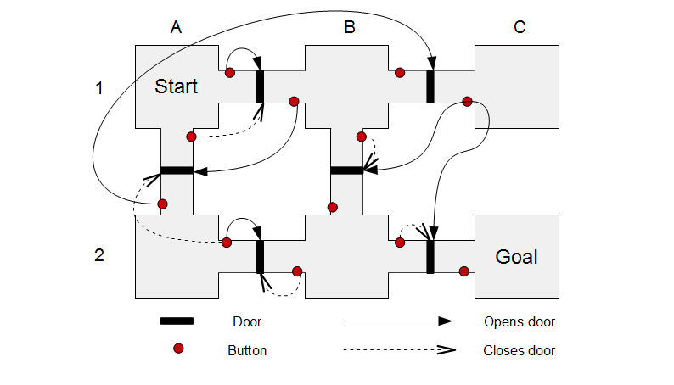
Plánování vs. reaktivní techniky
Prostředí
Místnosti spojené dveřmi, tlačítka k ovládání
Interference – náhodné změny stavu dveří

Slide 18
Plánování vs. reaktivní techniky
Agenti
Heuristiky
  Je-li cesta k cíli, vydej se po ní (H1)
  Je-li k dispozici tlačítko, které pomůže, ale neubliží, zmáčkni ho (H2)
Reaktivní
  Inactive + H1
  Random + H1 + H2
  Greedy + H1 + H2
Plánovací
  Pštrosí přístup
  Plánovače: LAMA 2011, Probe, Fast Forward, BlackBox, SGPlan 6 (+ H1)

Slide 19
Plánování vs. reaktivní techniky
Parametry
Mapy
  Small (5x5), Medium (7x7), Large (10x10) a 13x13
Delay
  0.5s, 1.5s, 3s
Impact
  Podíl změněných dveří
  0.05, 0.1, 0.2
Attitude
  Friendliness – pravděpodobnost otevření dveří
  Ukázal se jako nejzajímavější
  0, 0.15, 0.3, 0.5, 0.7

Slide 20
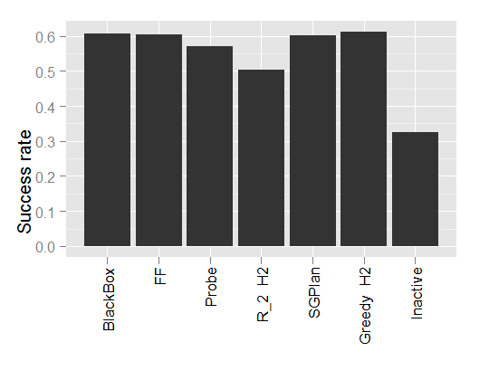
Plánování vs. reaktivní techniky
Výsledky
LAMA 2011 (založeno na Fast Downward) propadl
  Jelikož je stavěn primárně na IPC
V průměru těsně (nesignifikantně) lepší Greedy

Slide 21
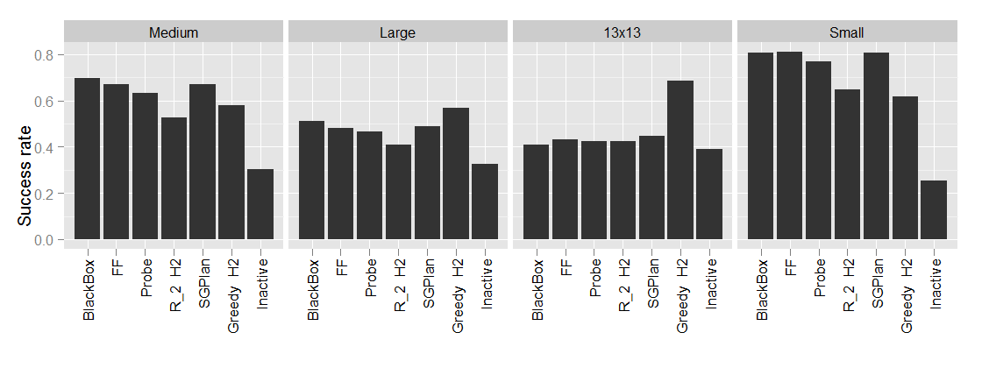
Plánování vs. reaktivní techniky
Výsledky
Obecně plánovače lepší (success rate)
  Na Small + Medium
  Při friendliness = 0
  Při delay = 3s

Slide 22
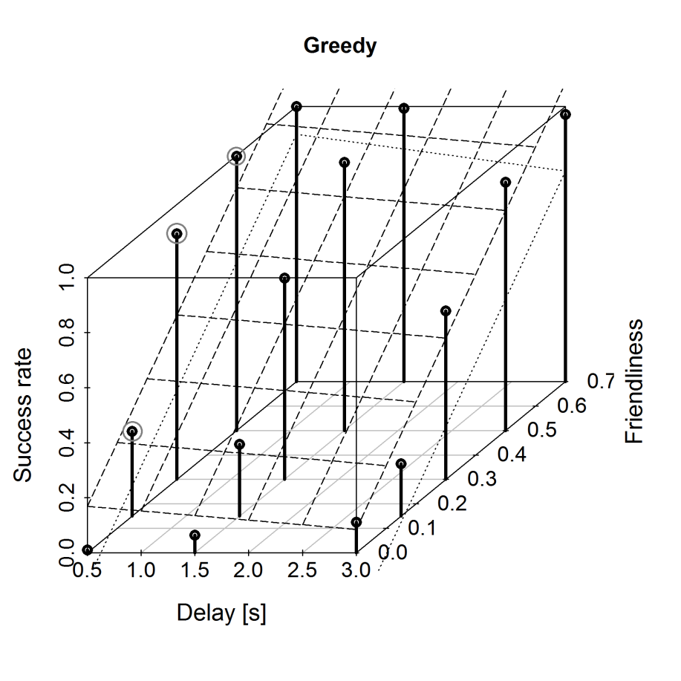
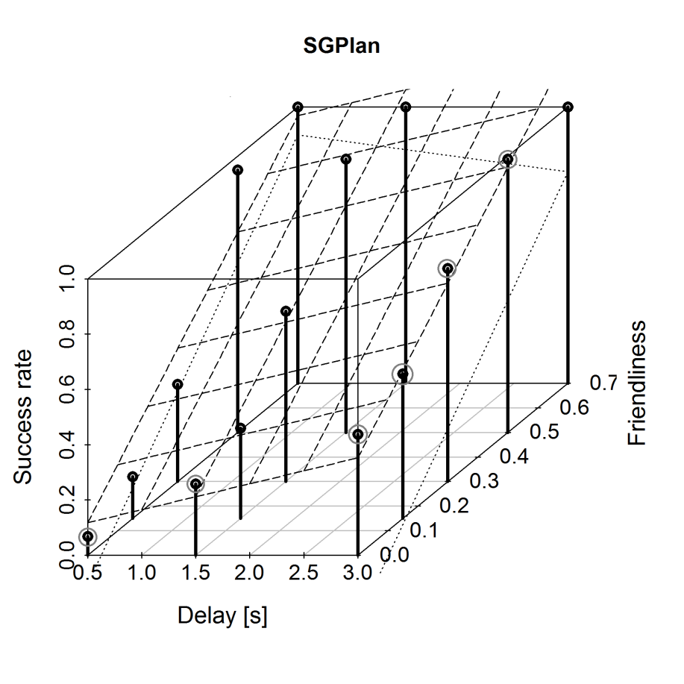
Plánování vs. reaktivní techniky
Výsledky

Slide 23
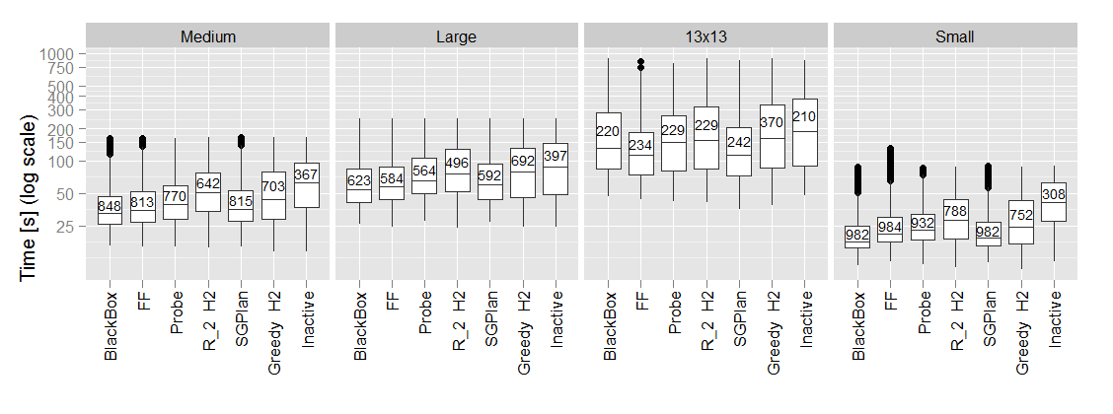
Plánování vs. reaktivní techniky
Výsledky
A co doba, za kterou to zvládli?
Plánovače lepší!

Slide 24
Plánování vs. reaktivní techniky
Výsledky
Ale plánovače strávily až třetinu času přemýšlením
Na malých doménách se plánuje desítky – stovky milisekund, na velkých to jde rychle nahoru
SG Plan 6 – nejstabilnější výsledky
BlackBox nejrychlejší na malých doménách, ale rychle se zhoršuje

Slide 25
Plánování vs. reaktivní techniky
Relaxované domény
Co kdybychom v plánování zakázali negativní efekty?
  Hledání „satisficing“ řešení se stane polynomiálním!
Zkusili jsme to v experimentu
  Tlačítka nezavírají dveře
Ale jako modelovat pohyb?
  Trik s „reachable“ => problém s interpretací
V experimentech vždy normální plánovač + relaxovaný formalismus
Navíc ANA*

Slide 26
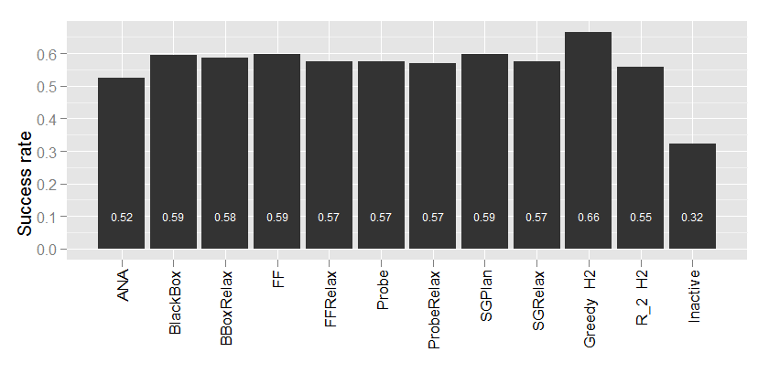
Plánování vs. reaktivní techniky
Relaxované domény – výsledky
Relaxované varianty dopadly dost špatně
ANA* dobře pouze na malých mapách

Slide 27
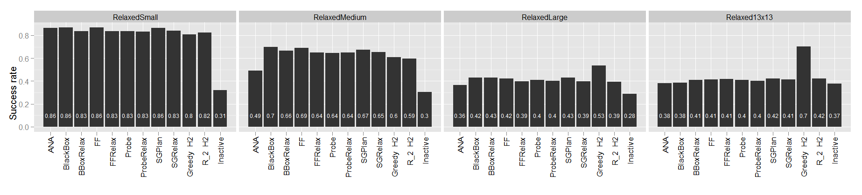

Slide 28
Používáme plánovače
Jsou v nich bugy
  Typickým problémem bývají příliš jednoduché domény nebo „nesmyslně“ generované problémy
  Ale není jich zase tak moc
Použití plánovačů z Javy: Planning4J
  Universální API pro IPC i jiné plánovače
  http://code.google.com/p/planning4j/
Zejména poslední ročníky IPC jdou dosti proti realtime plánování
  Timeout 30minut
  Fast Downward

Slide 29
Používáme plánovače
Další poznámky
Problémy s PDDL:
  Kromě BlackBoxu všechny použité plánovače (a většina plánovačů vůbec) překládá PDDL na state-variables
Chybí možnost ovlivňovat průběh plánování – snaží se vždy o optimální plán

Slide 30
Alternativní přístupy k plánování
STRIPS & spol. nemá monopol
Existují i velmi odlišné formalismy – a není vůbec jasné, který formalismus je „lepší“
(Mě) Známé varianty
  HTN
  MDP
  Project Europa
Každý formalismus řeší vlastně jiný problém!

Slide 31
Alternativní přístupy k plánování
Hierarchical task networks (HTN)
Attack(from, to)
Flank
Attack directly
Is_flankable(from, flankpos)
Shoot(from, to)
Run(from,flank_pos)
Attack(flank_pos, to)
Run(from, to)

Slide 32
HTN – hledání plánu
Mějme: Is_flankable(mala_strana, kampa)
Attack(stare_mesto,mala_strana)
Flank
Is_flankable(mala_strana, kampa)
Flank
FAIL
Run(stare_mesto, kampa)
Is_flankable(kampa, ???)
Attack(kampa, mala_strana)
Attack directly
Shoot(kampa, mala_strana)
Run(kampa, mala_strana)

Slide 33
Alternativní přístupy k plánování
HTN
Obecně nerozhodnutelné!
Může se též vnímat jako rozšíření POP
Lépe modeluje paralelní akce
  Využívá se pro plánování operací týmů
Umožňuje dobře zachytit domain-dependent znalosti
Ale některé, které jsou spíše stylu Sudoku se v HTN vyjadřují špatně nebo vyjádřit nejdou

Slide 34
Alternativní přístupy k plánování
MDP
Markov decision processes
Vhodně simulují rozhodování při nedeterminismu
Obecným řešením je hledání ideální akce pro každý stav systému
Neřeší se přesně - typicky Monte Carlo
poooommmmaaaalllééééé

Slide 35
Alternativní přístupy k plánování
Europa
  http://code.google.com/p/europa-pso/
  NDDL: Timelines + constraints
  Používá se v praxi v NASA

Slide 36
Shrnutí
Plánování se vyplatí, ALE…..
Výsledek v IPC zase tolik nesouvisí s výkonem pro realtime potřeby
Existují i jiné formy plánování než STRIPS a rozhodně nejsou špatné
  Není ale snadné je navzájem poměřit

